Slide 1
《生成式人工智能与科研素养》
第 6 章 大模型赋能学术研究
扬州大学

Slide 2

目录
6.1
AI 辅助选题与问题凝练
6.2
AI 辅助文献检索与阅读
6.3
AI 辅助研究框架搭建
6.4
AI 辅助研究方案设计
6.5
AI 辅助论文写作与表达
6.6
AI 辅助论文修改与投稿

Slide 3
导言
学术研究是一个完整过程，而非只是 "写论文"
AI 赋能科研全流程：从模糊想法到学术成果
AI 不替代学术判断与独立思考，但在信息获取 · 思路梳理 · 结构搭建 · 表达完善上发挥关键辅助
6.1
6.2
6.3
选题凝练
文献检索
框架搭建
模糊想法 → 可研究题目
检索 · 筛选 · 结构化阅读
脉络 · 观点 · 综述 · 切入点
6.4
6.5
6.6
方案设计
论文写作
修改投稿
思路 · 方法 · 流程 · 可行性
结构 · 初稿 · 表达 · 摘要
结构 · 表达 · 审稿 · 回复
贯穿案例：研究生 "小扬"，从一句 "我想研究 AI 教育" 出发，一步步形成规范的学术成果

Slide 4
案例
研究生 "小扬" 的成长线
起点："我想研究 AI 教育"（模糊）
终点：一篇规范的学术论文（清晰）
1
2
3
4
5
6
模糊想法
清晰选题
文献地基
研究框架
研究方案
论文成果
AI 对批判性思维的影响
检索·筛选·精读核心文献
脉络·观点·综述·切入点
思路·方法·流程·可行性
写作·表达·修改·投稿
我想研究 AI 教育
AI 的价值：帮研究者更快看清方向、组织结构、打磨表达 —— 而非替代研究判断与学术责任

Slide 5
6.1
AI 辅助研究的选题与问题凝练
学术研究往往不是从清晰问题开始，而是从模糊兴趣出发。AI 帮你把 "方向太大" 逐步凝练为具体、可研究的论文题目。

Slide 6
6.1
AI 辅助选题与问题凝练
四步选题凝练 · 从一句 "我想研究 AI 教育" 出发
1
2
3
4
→
→
→
了解领域
发现空白
拆解问题
评估优化
建立领域地图，聚焦生成式 AI 辅助学习
识别热点与空白，关注思维/批判性能力
明确研究变量、限定对象、提出具体问题
四维度判断价值，形成论文题目
关键：建立 "把模糊想法转化为清晰、可研究学术问题" 的能力，比记住某一个具体选题更重要。

Slide 7


6.1.1
AI 辅助选题与问题凝练
第一步：先建立 "领域地图"，而非急于查论文
▶ 为何先做：直接查论文易被海量信息淹没，先用 AI 建立全局认知框架
▶ 认知四要素：领域定义 · 主要分支 · 核心问题 · 基本方法
▶ 小扬的收获："AI 教育" 并非单一问题，聚焦到 "生成式 AI 辅助学习" 分支
▶ 关键心法：目标是建立领域地图，而不是立刻确定题目
请用学术视角介绍“人工智能教育应用”这一研究领域，包括：领域定义、主要研究方向、核心问题、常见研究方法和当前发展趋势。请用结构化方式表达，适合研究生入门。
“人工智能教育应用是指利用人工智能技术支持教学、学习与教育管理的研究领域。主要研究方向包括：智能辅导系统、学习分析、自适应学习系统、生成式AI辅助学习等。核心问题包括：AI是否能提升学习效果、如何实现个性化学习、AI对教师角色的影响等。常见方法包括实验研究、问卷调查、学习行为数据分析等”
图6-1 利用大模型快速了解研究领域

Slide 8
6.1.2
AI 辅助选题与问题凝练
第二步：从 "大家在做什么" 走向 "我可以做什么"
▶ 热点：告诉你领域当前的关注焦点与主流方向
▶ 空白：提示尚未充分研究、值得切入的问题
▶ 小扬的发现："AI 是否会影响学生的思考能力" 这一问题尚未被充分研究
▶ 意义：从 "热门方向" 走向 "潜在问题"，找到真正的切入缝隙
请总结近5年“生成式AI辅助学习”领域的主要研究热点，并指出当前研究中仍然存在的不足或潜在空白。请分别列出热点与空白，并进行简要说明。
研究热点包括：生成式AI辅助写作、AI即时答疑、个性化学习支持、AI在课程中的应用
潜在研究空白包括：学生使用AI过程中认知参与程度研究不足、AI是否削弱批判性思维缺乏实证研究、不同学科中AI效果差异缺乏比较、长期使用AI的学习影响尚不明确
图6-2 利用大模型识别研究热点与潜在空白

Slide 9
6.1.3
AI 辅助选题与问题凝练
第三步：明确变量 · 限定对象 · 提出具体问题
我的研究方向是“生成式AI对大学生学习的影响”。请帮我：
1.拆解可能涉及的研究变量（自变量与因变量）
2.提出3-5个具体可研究的问题（Research Questions）
要求问题具体、可测量、适合论文研究。
变量包括：
•自变量：AI使用频率、使用方式
•因变量：学习成绩、学习效率、批判性思维能力
研究问题包括：
1.AI使用频率是否影响学习成绩
2.AI辅助学习是否改变学生的学习策略
3.AI使用是否影响批判性思维能力
4.不同使用方式对学习效果是否存在差异
图6-3 利用大模型拆解研究变量与研究问题

Slide 10
6.1.3
AI 辅助选题与问题凝练
第三步：明确变量 · 限定对象 · 提出具体问题
请从上述问题中选出一个最适合作为硕士论文的研究问题，并说明理由。
推荐问题：“生成式AI辅助学习对大学生批判性思维能力的影响”，因为变量明确、具有研究价值且可通过实验或问卷进行测量。
图6-4 生成硕士论文的研究问题
从主题走向问题，从模糊走向具体：小扬最终锁定 "生成式 AI 对大学生批判性思维的影响"。

Slide 11
6.1.4
AI 辅助选题与问题凝练
第四步：四个维度判断 "值不值得做、能不能完成"
▶ 理论价值：能否补充或推进已有理论
▶ 实践价值：能否回应真实的教学与学习需求
▶ 创新性：视角、方法或结论是否有新意
▶ 可行性：样本、数据、时间是否支撑落地
请从以下四个方面评估这个研究问题：
“生成式AI辅助学习对大学生批判性思维能力的影响”1.理论价值 2.实践价值 3.创新性 4.可行性
并指出可能存在的问题及改进建议。
理论价值：有助于拓展AI教育与认知发展研究
实践价值：为教学设计提供参考
创新性：结合生成式AI与思维能力，具有前沿性
可行性：可通过实验或问卷收集数据
建议：进一步明确“批判性思维”的测量方式
图6-5 研究问题评估与优化示意图

Slide 12
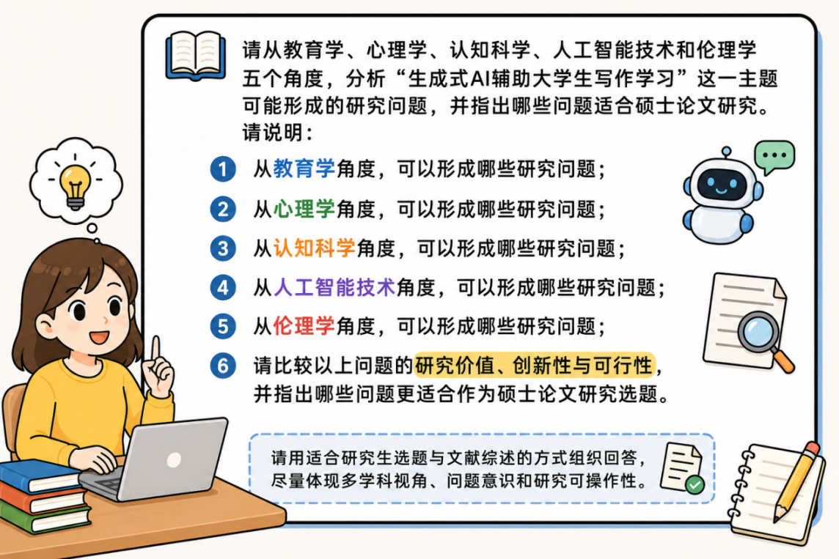
6.1.5
AI 辅助选题与问题凝练
高级用法：不止 "缩小题目"，更要 "拓宽视角"
▶ 教育学：AI 如何改变学习过程与教学方式
▶ 心理学：认知负荷 · 自我调节学习 · 思维参与
▶ 计算机科学：生成式 AI 机制与提示词交互逻辑
▶ 伦理学：技术依赖 · 学术诚信 · 人机协作边界
图6-6 交叉学科研究问题生成提示示意图
许多有创新潜力的选题，往往不在某一学科内部，而在不同学科的交汇处。

Slide 13
6.2
AI 辅助文献检索与文献阅读
一个题目能否成立，取决于扎实的文献基础。AI 帮你构建检索策略、筛选核心文献、结构化提炼内容，降低进入文献世界的门槛。

Slide 14
6.2
AI 辅助文献检索与阅读
从 "有方向" 到 "进入研究"：必须迈过文献这道门槛
① 怎么检索
② 读哪些
③ 讲了什么
把模糊主题拆成可检索的学术概念，构建可组合的关键词检索网络。
从几十、上百篇文献中，
筛选真正值得优先阅读的核心文献。
把论文内容结构化提炼，
转化为可服务写作的研究资源。
传统方法依赖导师与数据库经验；AI 在前期高效辅助，但不能替代真实阅读与学术判断。

Slide 15
6.2.1
AI 辅助文献检索与阅读
本质：把 "自然语言" 转化为 "学术检索语言"
▶ 常见误区：直接拿 "AI 教育""ChatGPT 写作" 当检索词 —— 太口语、范围过宽
▶ 四步加工：概念提炼 → 关键词扩展 → 中英文对照 → 组合建议
▶ 拆解维度：同义词 · 近义词 · 上位词 · 下位词 · 英文表达
▶ 迁移落地：知网 / 万方 / Web of Science / Scopus / ERIC / Google Scholar

Slide 16
6.2.1
AI 辅助文献检索与阅读
本质：把 "自然语言" 转化为 "学术检索语言"
我想检索与“生成式人工智能辅助大学生写作学习”相关的学术文献。请帮我完成以下任务：
1 提炼这一主题中的核心概念；
2 为每个核心概念分别列出常见中文关键词、英文关键词、近义表达；
3 给出适合在中文数据库和英文数据库中使用的关键词组合建议；
4 尽量使用学术研究中常见的正式表达，而不是口语表达。
核心概念包括三类：
第一，生成式人工智能，可使用“生成式人工智能、大语言模型、AIGC”等中文关键词，对应英文表达如 generative AI、large language model、LLM，也可结合 ChatGPT 等相关表达；
第二，大学生，可使用“大学生、本科生、高校学生”等中文关键词，对应英文表达如 university students、college students、undergraduate students；
第三，写作学习，可使用“学术写作、写作学习、写作能力、论文写作”等中文关键词，对应英文表达如 academic writing、writing learning、writing performance、writing support。
图6-7 学术文献检索任务提示示意图和回答

Slide 17
6.2.1
AI 辅助文献检索与阅读
关键词不是固定的，而是随研究目的不断调整
▶ 了解概况：先用较宽的关键词组合，快速建立全局认知
▶ 锁定高相关：逐步收缩条件，提高检索精准度
▶ 把握国际趋势：优先使用英文关键词 + 国际数据库
▶ 心法：高质量检索，是在不断试错与优化中逼近目标
请根据“生成式人工智能辅助大学生写作学习”这一主题，为我设计三组不同层次的文献检索式：
1.用于快速了解领域的宽泛检索式；
2.用于筛选高相关文献的聚焦检索式；
3.用于查找国外核心研究的英文检索式。
请分别说明每组检索式适合什么目的。
宽泛检索式：
“人工智能” AND “教育”
适用目的：快速了解大领域，获得背景性文献与综述性研究
聚焦检索式：
“生成式人工智能” AND “大学生” AND “学术写作”
适用目的：锁定与研究主题直接相关的实证研究和案例研究
英文核心检索式：
“generative AI” AND “higher education” AND “academic writing”
适用目的：查找国际期刊中关于生成式AI与大学写作的前沿研究
图6-8 不同层次文献检索策略示意图

Slide 18
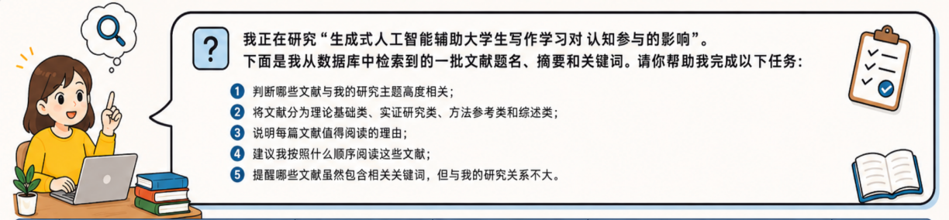
6.2.2
AI 辅助文献检索与阅读
核心文献 ≠ 最新或被引最高，而是 "最该先读" 的那几篇
▶ 奠基性：确立领域基本概念与理论基础
▶ 代表性：方法、对象或结论具有典型意义
▶ 影响力：被后续研究频繁引用，影响领域发展
▶ 高相关：直接支撑你的选题、综述或研究设计
图6-9 核心文献筛选任务提示示意图

Slide 19
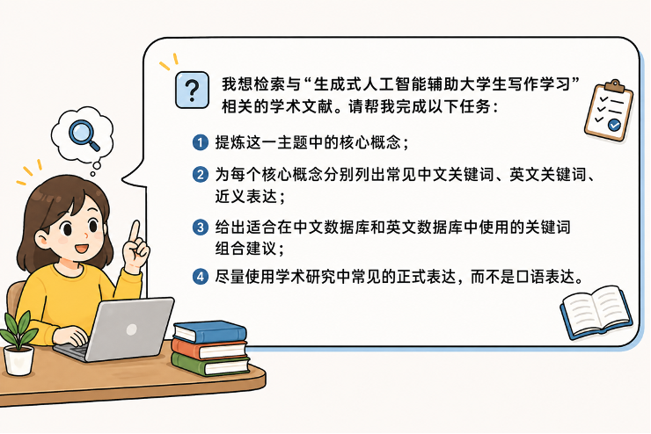
6.2.2
AI 辅助文献检索与阅读
建立判断标准，而非机械按检索结果排序下载
▶ 主题相关：是否直接涉及生成式 AI、写作学习与认知参与
▶ 概念理论：是否提供关键概念或理论模型
▶ 方法借鉴：研究方法是否具有参考价值
▶ 学术质量：发表期刊或会议的学术层次
▶ 领域影响：被引情况与领域影响力
▶ 新问题：是否回应 AI 进入教育后的新议题
图6-10 核心文献判断标准生成提示示意图
AI 辅助初筛、分类、排序，但精读哪几篇，仍应由研究者结合自身研究问题决定。

Slide 20
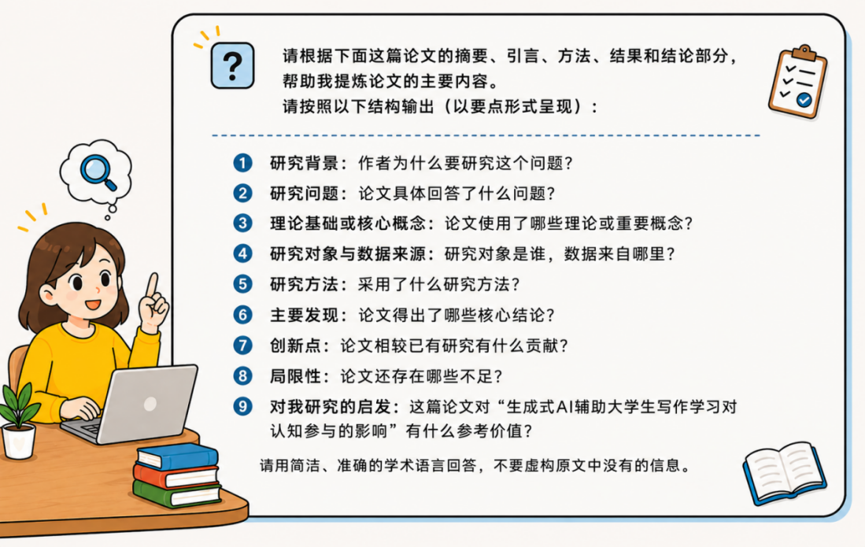
6.2.3
AI 辅助文献检索与阅读
从一篇论文中提取 "结构化信息"，而非摘抄原文
▶ 十个维度：背景·问题·理论·对象·方法·数据·结论·创新·局限·启发
▶ 用法：给出摘要/引言/方法/结果/结论，让 AI 生成结构化阅读笔记
▶ 二次检查：是否准确反映原文？是否遗漏关键变量？是否有原文未支持的推断？
▶ 警惕：AI 可能把相关误作因果，把谨慎结论概括得过于绝对
图6-11 单篇论文结构化阅读任务提示示意图
AI 笔记只是 "初步提炼"，涉及方法、数据与结论时必须回到原文核对。

Slide 21
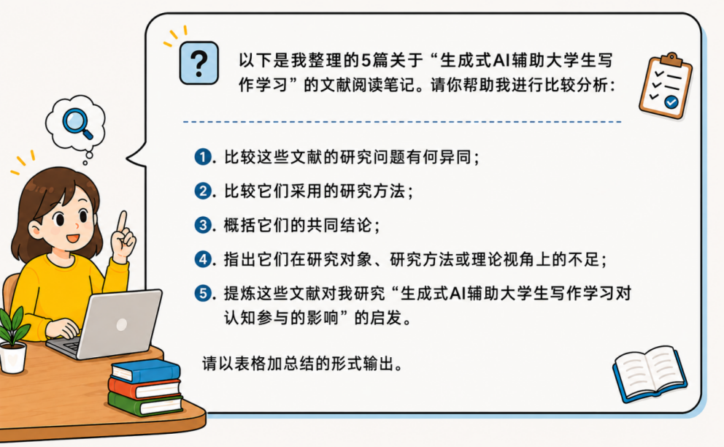
6.2.3
AI 辅助文献检索与阅读
从 "读一篇" 到 "比较一组"：把单篇成果整合为 "文献群" 理解
图6-12 多篇文献比较阅读任务提示示意图

Slide 22
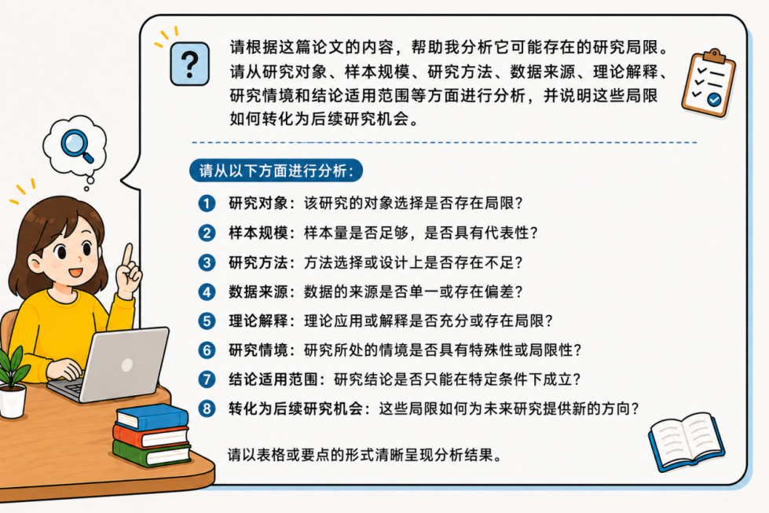
6.2.3
AI 辅助文献检索与阅读
图6-13 研究局限与启发提炼任务提示示意图
研究不足往往正是新研究的生长点 —— 从 "理解文献" 走向 "评价文献"。

Slide 23
6.2
AI 辅助文献检索与阅读
小结 · 三步把 "文献海洋" 变成 "研究资源"
1
2
3
→
→
建立检索路径
筛选核心文献
结构化提炼
自然语言 → 学术检索语言
建立标准，定优先阅读顺序
把论文内容转化为研究资源
学术规范四红线：不臆造文献 · 不把 AI 摘要当原文引用 · 引用必回原文核查 · 对 AI 结论保持批判。

Slide 24
6.3
AI 辅助研究框架搭建
文献看了不少，思路却像一团乱线。研究框架搭建，就是厘清脉络、归纳观点、组织综述，并明确 "我的研究站在哪里"。

Slide 25
6.3
AI 辅助研究框架搭建
研究框架搭建 · 回答一个核心问题："我的研究站在哪里？"
1
2
3
4
→
→
→
梳理脉络
归纳观点
搭建综述
形成切入点
领域如何形成与演进
已有研究的主要立场
组织成有逻辑的框架
找到自己的研究位置
研究框架搭建，是后续研究设计与论文写作的支点。

Slide 26
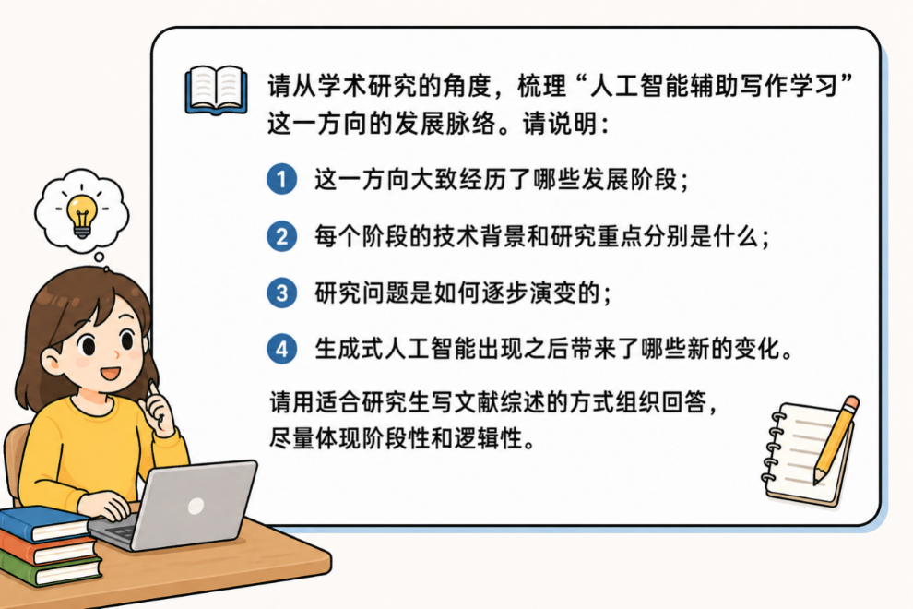
6.3.1
AI 辅助研究框架搭建
梳理研究脉络：按 "阶段—背景—问题演变—新变化" 组织
图6-14 人工智能辅助写作学习发展脉络（提示）
看清 "从哪里来、往哪里去"，才能判断研究要接续哪条线索、回应哪种新变化。

Slide 27
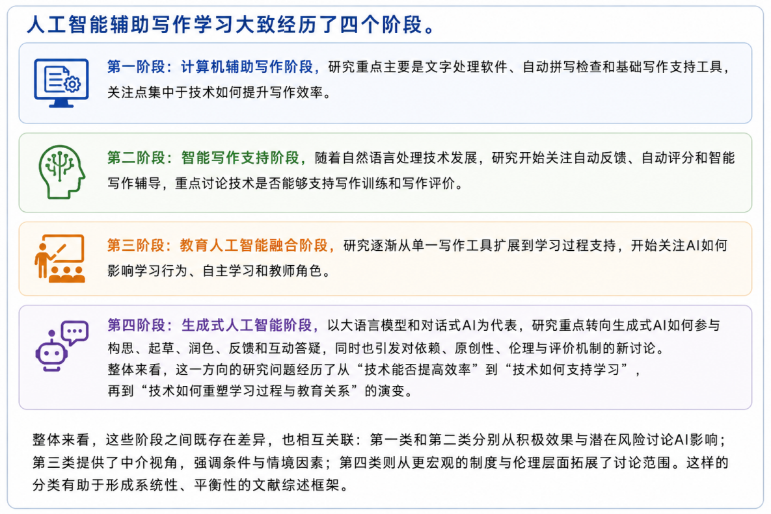
6.3.1
AI 辅助研究框架搭建
图6-15 人工智能辅助写作学习的发展脉络（输出）

Slide 28
6.3.1
AI 辅助研究框架搭建
在脉络之上，进一步把握 "正在向哪些方向发展"
▶ 提问方式：不泛问 "介绍历史"，而引导 AI 按 "阶段—趋势—新变化" 组织
▶ 趋势的意义：判断研究位置的基础 —— 知道领域正往哪里去
▶ 成果形态：得到可直接写进综述的 "发展脉络 + 发展趋势" 框架
▶ 认知升级：从被动阅读，转向主动理解领域的形成逻辑与演变方向
请在上述发展脉络基础上，进一步概括“生成式人工智能辅助大学写作学习”当前的主要发展趋势。请从研究对象、研究问题、研究方法和研究关注点四个维度进行总结。
当前发展趋势主要表现在以下几个方面。
在研究对象上：逐渐从一般学生扩展到不同学科、不同学习阶段和不同写作任务类型。
在研究问题上，从关注写作结果质量，逐步转向关注学习过程、认知参与、AI依赖和人机协同。
在研究方法上：除了问卷和实验外，越来越多研究开始结合学习分析、日志数据、访谈和混合研究方法。
在研究关注点上：除了效率与效果问题，伦理、公平、原创性和AI素养培养正在成为新的重点。
图6-16 生成式 AI 辅助大学写作学习的发展趋势概括示意图

Slide 29
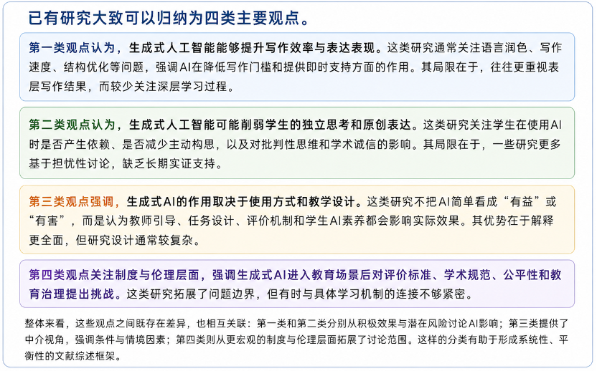
6.3.2
AI 辅助研究框架搭建
从 "论文层面" 上升到 "观点层面"，综述才有分析性
▶ 促进论：AI 显著提升写作效率与表达质量
▶ 风险论：学生过度依赖，削弱自主思考
▶ 条件论：关键在使用方式与接受度，需具备条件
▶ 治理论：不止问 "有没有效果"，更问 "效果是否健康"
图6-18 主要研究观点归纳
在已有 "观点版图" 之间找到更细致的位置 —— 你的研究不是凭空提出问题。

Slide 30
6.3.3
AI 辅助研究框架搭建
综述的关键不在引用多少篇，而在是否有能引出自己研究的框架
我准备写一篇关于“生成式人工智能辅助大学生写作学习”的文献综述。请基于以下目标，为我设计一个适合硕士论文的文献综述写作框架：1. 能体现该领域的发展脉络；2. 能归纳已有研究的主要观点；3. 能呈现常见研究方法与不足；4. 最终能够自然引出我的研究问题。请给出分层标题，并简要说明每一部分应写什么内容。
生成式人工智能进入教育写作场景的背景：
介绍生成式AI的发展及其进入高等教育写作学习场景的现实背景，说明研究意义。
人工智能辅助写作学习研究的发展脉络：回顾从计算机辅助写作、智能写作支持到生成式AI辅助写作的发展过程，说明研究问题的演变。
生成式人工智能辅助大学生写作学习的主要研究观点：提升写作效率与表达质量、可能削弱独立思考与原创性、作用取决于使用方式与教学设计、带来伦理与治理挑战
已有研究的常见方法与研究对象：
总结问卷研究、实验研究、访谈研究、混合研究等方法，以及研究对象多集中于大学生、特定课程情境等特点。
已有研究的主要不足：
如研究周期较短、更多关注结果而非过程、对不同学科差异关注不足、对认知机制探讨不够。
文献综述总结与本研究切入点：
在总结已有研究的基础上，指出当前研究尚未充分回答的问题，并自然引出本研究的关注焦点。
图6-20 文献综述写作框架设计任务示意图

Slide 31
6.3.3
AI 辅助研究框架搭建
对于“生成式人工智能辅助大学生写作学习”这一主题，文献综述更适合采用哪一种组织方式：按时间脉络、按研究主题、按理论视角，还是按研究方法？请分别说明优缺点，并给出推荐方案。
按时间脉络写的优点是能呈现研究发展的历史过程，但容易使留在阶段和发展面貌，按研究主题写的优点是更便于归纳观点和问题，适合突出已有研究的主要争论，按理论视角写适合理论基础较强、不同解释路径明显的主题，但要求研究者对理论掌握较深，按研究方法写有助于总结证据类型与方法局限，但不一定充分呈现问题本身，对于该主题，推荐采用“主题为主、脉络为辅”的方式：先简要交代发展过程，再按主要研究观点组织综述内容。
图6-21 文献综述组织方式比较与推荐方案
综述四功能：梳理脉络 · 归纳观点 · 呈现不足 · 引出研究；组织方式可按时间 / 主题 / 理论方法。

Slide 32
6.3.4
AI 辅助研究框架搭建
在已有版图中，找到 "有价值 · 可操作 · 显个人判断" 的位置
基于“生成式人工智能辅助大学生写作学习”这一领域已有研究，请帮我寻找几个可能的研究切入点。要求：
1.切入点要建立在已有研究不足的基础上；
2.每个切入点说明它关注的核心问题是什么；
3.说明它相对于已有研究的新意在哪里；
4.尽量适合硕士论文规模，不要过大。
▶ 群体/情境被忽略：研究对象过于集中
▶ 结论不一致：已有研究存在分歧，需要进一步澄清
▶ 重结果轻过程：缺乏对过程的分析
▶ 方法单一：新方法可能带来新发现
▶ 新技术/场景：需要重新检验原有结论
切入点一：关注生成式AI辅助写作中的认知参与过程。
核心问题：学生在使用AI辅助写作时，是在深化思考，还是在减少独立构思？
新意：已有研究多关注写作结果，较少分析使用过程中的认知投入。
切入点二：比较不同学科背景学生使用生成式AI写作的差异。
核心问题：文科、理工科学生在写作任务中使用AI的方式和效果是否不同？
新意：已有研究对象多为混合样本，学科差异研究不足。
切入点三：考察教师指导方式对AI辅助写作效果的影响。
核心问题：在不同教学设计下，生成式AI对学生写作学习的作用是否不同？
新意：已有研究较多关注学生个体使用，较少纳入教学干预因素。
切入点四：研究生成式AI使用与学术诚信认知之间的关系。
核心问题：学生如何界定AI辅助与学术不端的边界？
新意：将工具使用问题与规范认知问题结合起来。
图6-22 生成式 AI 辅助大学写作学习的研究切入点示意图

Slide 33
6.4
AI 辅助研究方案设计
题目再好，也要回答 "究竟怎么研究"。AI 帮你把零散模糊的想法，转化为可操作、可实施、可写进开题报告的研究方案。

Slide 34
6.4
AI 辅助研究方案设计
把 "研究意图" 转化为可执行、可写进开题报告的研究设计
1
2
3
4
→
→
→
构思思路
选择方法
设计流程
检查可行性
问题—对象—路径—结果
问卷 / 实验 / 访谈 / 混合
拆成可执行步骤链条
对象 / 数据 / 能力 / 时间
AI 不替研究者决定方案，而是帮助把零散模糊的想法转化为有结构的研究设计。

Slide 35
6.4.1
AI 辅助研究方案设计
先想清 "从什么角度进入、用什么逻辑串联"，而非急于定方法
▶ 研究思路 = 对 "问题—对象—路径—结果" 关系的整体设想
▶ 五个基础问题：核心问题？观察谁？关注什么变量？如何取证？最终说明什么？
▶ AI 当 "思路生成器"：把一个问题展开成几种可能的研究路径
▶ 小扬的选择：以课程论文为情境，比较不同 AI 使用方式下的认知参与变化，并结合访谈
我的研究问题是：“生成式人工智能辅助大学生写作时，学生的认知参与是否发生变化？”请帮我构思几种不同的研究思路。要求分别说明：
1.每种思路的核心关注点；
2.适合观察的研究对象；
3.大致可采用的研究方法；
4.各自的优点与局限。
请以硕士论文开题设计的角度回答。
一种思路是比较使用AI与不使用AI时学生写作表现和思考过程的差异，适合做实验研究；另一种思路是关注学生在真实课程写作任务中如何使用AI，通过访谈和过程记录分析其认知参与变化；还有一种思路是调查学生不同使用方式与认知参与感之间的关系，更适合问卷研究。
图6-24 生成式 AI 辅助写作认知参与研究思路设计示意图

Slide 36
6.4.2
AI 辅助研究方案设计
方法，是研究问题与研究证据之间的桥梁
▶ 问卷调查：适合了解总体关系与分布，规模大、效率高
▶ 实验研究：适合验证因果，但未必能揭示真实思考过程
▶ 访谈研究：适合深入理解 "为什么"，挖掘过程与原因
▶ 混合研究：先问卷看总体关系，再访谈析思考变化 ← 小扬之选
我的研究问题是：“在大学课程论文写作中，不同生成式人工智能使用方式是否会影响学生的认知参与水平？”请从研究方法匹配的角度分析：
1.适合采用哪些研究方法；
2.每种方法分别能够回答什么问题；
3.哪种方法更适合作为硕士论文的主要方法；
4.如果采用混合研究，应如何组合。
请给出简明、实用的建议。
如果重点关注变量之间的关系，可以采用问卷调查；如果希望直接比较不同条件下的变化，更适合实验研究；如果想深入理解学生的真实体验与思考过程，访谈法更合适；如果既想获得总体趋势，又想解释背后的原因，则混合研究更有优势。基于小周的研究目标，AI可能会建议采用“问卷调查+半结构化访谈”或“小规模实验+访谈”的方式
图6-25 生成式 AI 使用方式与认知参与研究方法匹配示意图
方法选择不是为了 "看起来规范"，而要与研究问题真正贴合。

Slide 37
6.4.3
AI 辅助研究方案设计
把抽象方案，分解为 "每一步都服务于问题回答" 的可执行链条
▶ 常见困境："说得清做什么，却说不清怎么做" —— 方案停在概念层
▶ AI 当 "流程梳理助手"：把方案展开为清晰步骤，并提醒易忽视环节
▶ 完整链条：问题提出 → 工具设计 → 数据收集 → 数据分析 → 结果呈现
▶ 心法：不是步骤越多越好，而是顺序合理、关键环节不遗漏
请根据以下研究设想，帮我设计一份较完整的研究流程与实施步骤：
研究主题：生成式人工智能使用方式对大学生写作认知参与的影响
研究方法：问卷调查 + 半结构化访谈
研究对象：本科生
请按照“前期准备—数据收集—数据分析—结果呈现”的顺序展开，并说明每一步大致要做什么。
前期准备阶段包括明确变量、设计问卷、制定访谈提纲、进行预测试；数据收集阶段包括发放问卷、筛选样本、开展访谈；数据分析阶段包括描述性统计、相关分析、整理访谈文本、进行主题归纳；结果呈现阶段包括汇总定量与定性发现、比较不同使用方式的差异，并讨论其教育意义。
图6-26 研究流程与实施步骤示意图

Slide 38
6.4.4
AI 辅助研究方案设计
一个 "看起来完整" 的方案，不一定 "适合自己"
请从硕士论文实施的角度，评估以下研究方案的可行性，并指出潜在风险与改进建议：
研究主题：生成式人工智能使用方式对大学生写作认知参与的影响
研究方法：问卷调查 + 半结构化访谈
研究对象：本科生
研究情境：课程论文写作
请重点从样本获取、工具设计、时间安排、数据分析难度、研究伦理五个方面进行分析。
▶ 研究对象：目标群体能否真正接触到？
▶ 数据来源：数据是否真的能收集到？
▶ 分析能力：自己的方法与分析能力是否匹配？
▶ 时间安排：在现实研究周期内是否做得完？
样本获取需要依赖课程或班级支持；问卷中的“认知参与”概念需要选择或改编合适量表；访谈提纲要避免过于宽泛；定量和定性数据结合分析对研究者能力提出更高要求；涉及学生AI使用行为时，需要注意匿名和伦理说明。与此同时，AI也可能提出一些改进建议，例如缩小样本范围、聚焦单一课程场景、减少变量数量等。
图6-27 研究方案可行性评估示意图
AI 当 "预审者" 提前发现风险；小扬据此收缩范围到一门具体课程的课程论文写作。

Slide 39
6.5
AI 辅助论文写作与学术表达
论文写作是另一场真正的挑战。AI 是 "写作支持" 而非 "写作替代" —— 帮你搭结构、起初稿、优化表达、打磨摘要与标题。

Slide 40
6.5.1
AI 辅助论文写作与表达
论文结构，是研究逻辑的书面呈现
▶ 先搭骨架再写正文：很多写作困难，源于 "整篇骨架尚未建立"
▶ AI 擅长：完成 "从研究方案 → 论文目录" 的转化
▶ 典型结构：引言 · 文献综述 · 研究设计 · 结果分析 · 讨论 · 结论
▶ 价值：写作不再面对一张白纸，而进入 "分模块推进" 状态
请根据以下研究主题，帮我搭建一篇学术论文的整体结构：
主题：生成式人工智能使用方式对大学生写作认知参与的影响
方法：问卷调查 + 半结构化访谈
请给出适合中文学术论文的章节结构，并说明每一部分应写什么内容。
绪论、文献综述与理论基础、研究设计、研究结果、讨论与结论。并进一步说明绪论中应写研究背景与意义，文献综述中应回顾相关研究与概念，研究设计中应交代对象、工具和程序，结果部分呈现数据与发现，讨论部分解释结果、指出局限并提出建议。
图6-28 学术论文整体结构设计示意图

Slide 41
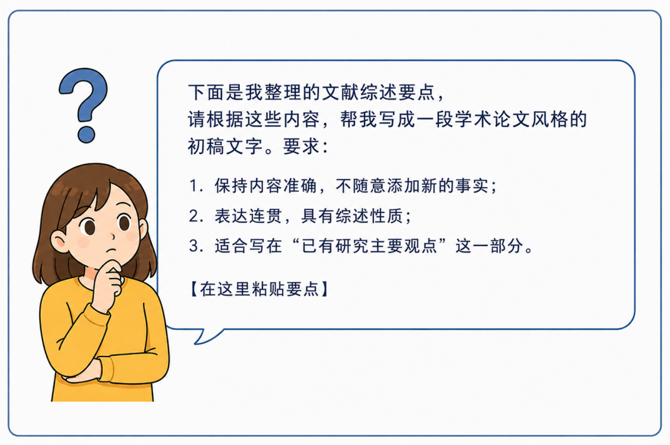
6.5.2
AI 辅助论文写作与表达
AI 最擅长 "结构化内容重组"，而非无中生有地代写结论
▶ 正确姿势：先给出自己的材料与要点，再让 AI 整理成学术段落
▶ 适用场景：把零散的综述笔记 → 连贯的综述段落
▶ 降低起笔门槛：从要点出发，生成初步文字框架
▶ 边界：AI 适合 "起草"，不适合直接 "定稿" —— 需自己核对表述与逻辑
图6-29 文献综述要点转化为学术表达任务示意图

Slide 42
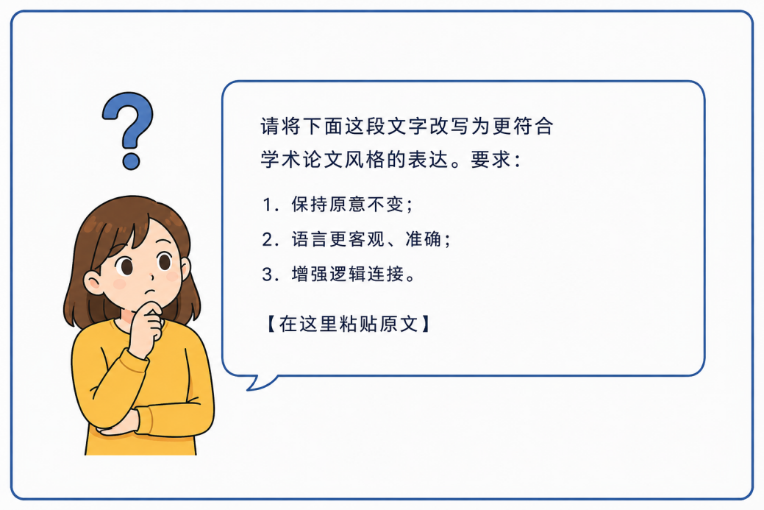
6.5.3
AI 辅助论文写作与表达
把 AI 当 "语言编辑助手"，而非 "思想提供者"
▶ 常见问题：口语化、松散化 —— "我觉得""这个说明""挺重要的"
✗ 改写前：很多学生用 AI 之后写得更快了，但不一定思考得更深。
✓ 改写后：已有研究表明，生成式 AI 的使用在一定程度上提升了写作效率，但其是否促进更深层次的认知参与，仍有待检验。
▶ 原则：内容判断仍要牢牢掌握在自己手中
图6-30 学术表达改写任务提示示意图

Slide 43
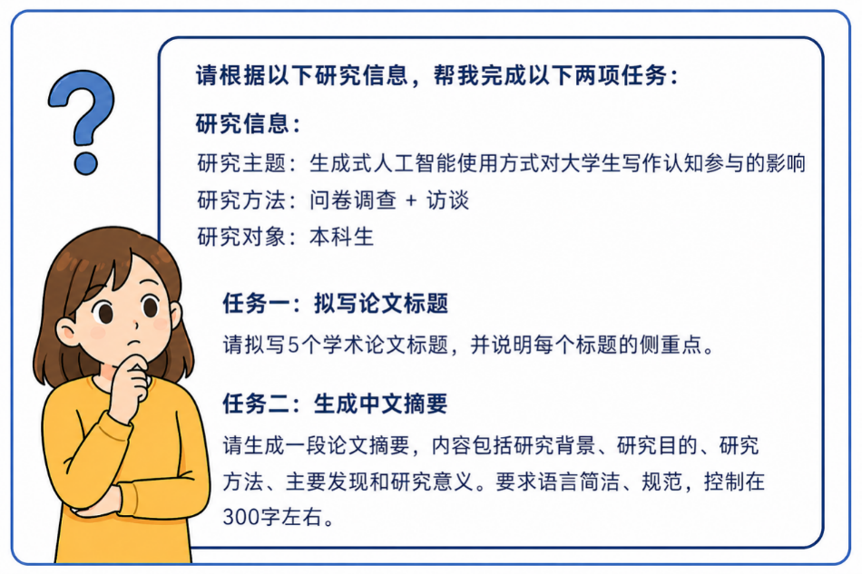
6.5.4
AI 辅助论文写作与表达
篇幅虽短，却最考验表达：标题要聚焦，摘要要完整且凝练
▶ 标题：准确概括研究核心，避免过于空泛
▶ 摘要：研究目的 · 方法 · 主要结果 · 研究意义，四要素齐全
▶ AI 角色："多版本生成与比较优化" —— 给信息 → 生成多版本 → 比较选择
▶ 收获：学会什么样的标题更聚焦、什么样的摘要更完整
图6-31 学术论文标题与摘要生成任务示意图

Slide 44
6.6
AI 辅助论文修改与投稿准备
写完初稿不等于结束。成熟的学术写作在反复修改中完成：检查结构逻辑、纠正表达、模拟审稿、得体回复意见。

Slide 45
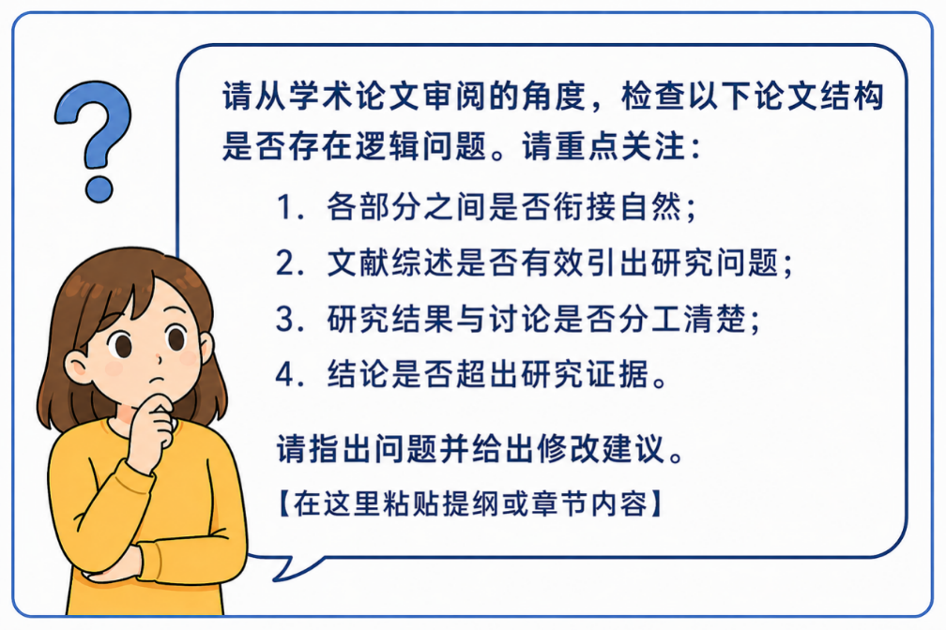
6.6.1
AI 辅助论文修改与投稿
论文最常见的问题，往往不是语言，而是结构与逻辑
▶ 典型病症：背景铺陈过长 · 综述与问题衔接不紧 · 结果与讨论混杂 · 结论超出数据支持
▶ 作者盲区：太熟悉自己的思路，反而看不出问题
▶ AI 当 "整体审稿助手"：从结构、章节衔接与论证逻辑检查
▶ 用法：输入提纲 / 章节摘要 / 部分正文，让 AI 指出结构与推进问题
图6-32 学术论文结构审阅任务提示示意图

Slide 46
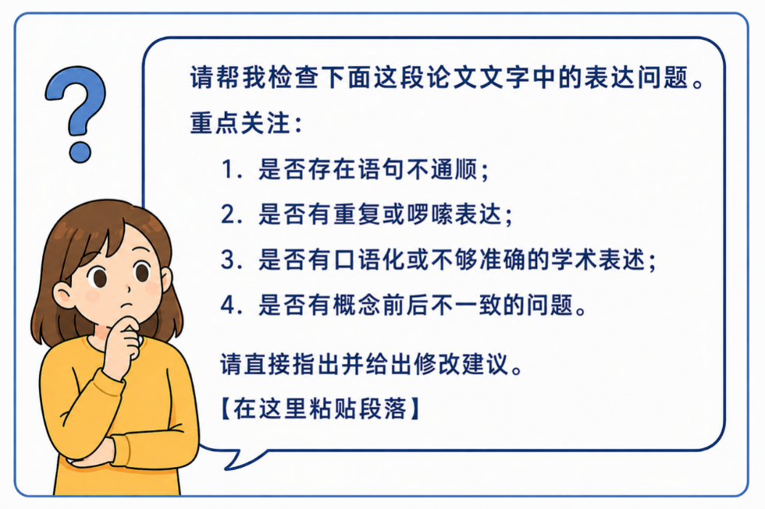
6.6.2
AI 辅助论文修改与投稿
定稿前的精修：逐段、逐节检查表达的规范性与清晰度
▶ 常见问题：语句不通顺 · 概念使用不一致 · 重复表述 · 措辞不准确
▶ 难点：非语言学专业的研究生，往往难以一次性自行发现
▶ AI 当 "文本校对助手"：逐段检查表达的规范与清晰度
▶ 适用阶段：尤其适合论文定稿前的精修
图6-33 学术论文表达问题检查任务示意图

Slide 47
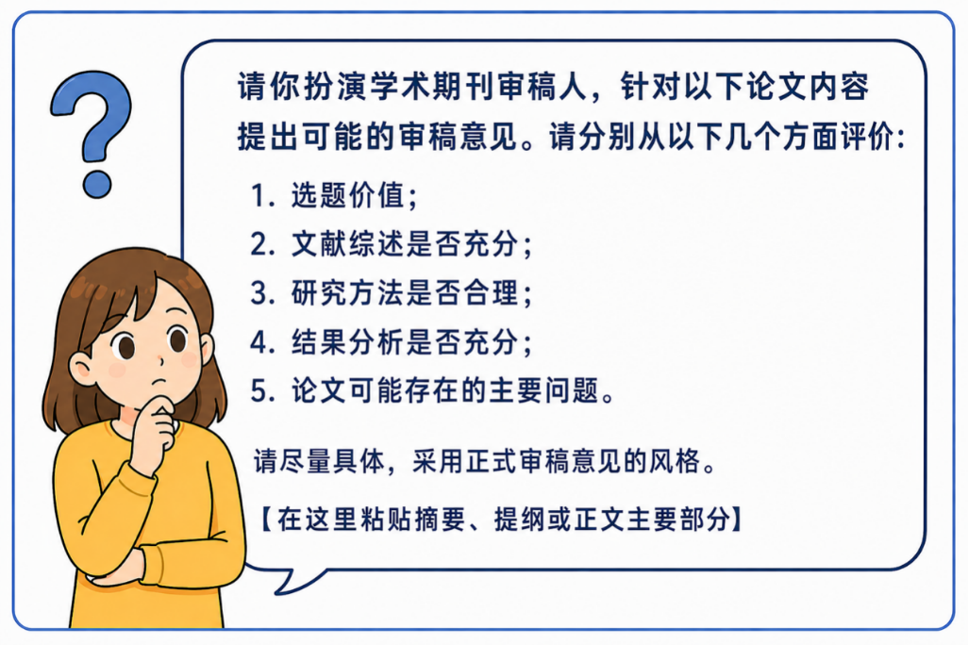
6.6.3
AI 辅助论文修改与投稿
投稿前，先借 AI 做一次 "模拟审稿"
▶ 为何需要：仅靠作者与导师视角不够，需提前设想外部审稿可能的质疑
▶ AI 扮演审稿人：从选题意义、方法设计、结果解释、学术贡献提问
▶ 常能暴露：变量界定不清 · 样本说明过简 · 讨论未充分回应文献
▶ 价值：把 "自己觉得很顺" 暴露成 "读者未必能顺着理解"
图6-34 学术论文审稿意见生成任务示意图

Slide 48
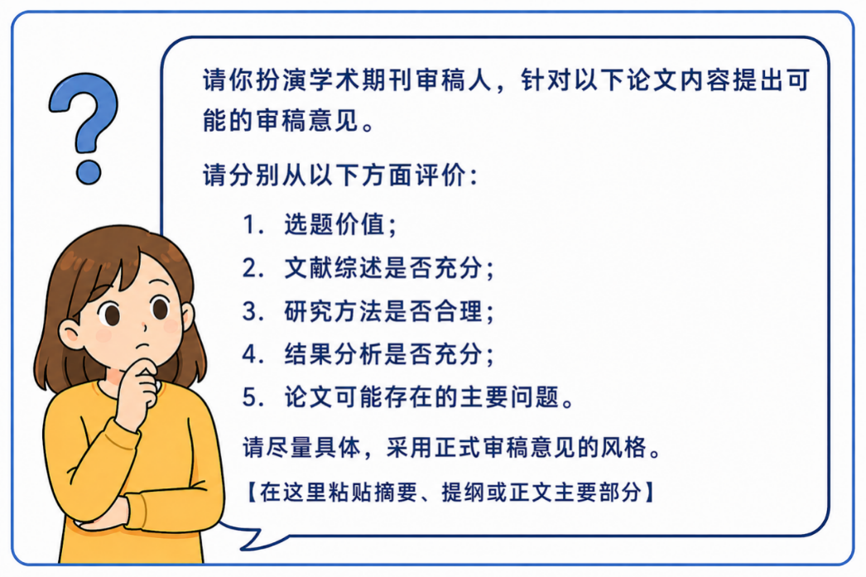
6.6.4
AI 辅助论文修改与投稿
AI 帮你 "表达"，但不能替你 "判断态度"
▶ 难点：不是不会改，而是不知如何得体、清晰、有针对性地回复
▶ AI 协助：整理回复思路 · 优化措辞 · 使回应更有逻辑且礼貌
▶ 前提：研究者真正理解问题，并决定接受 / 部分接受 / 解释不改
▶ 示例：针对 "测量工具说明不足"，补充来源、维度、信效度与匹配关系
图6-35 学术论文审稿意见回应任务示意图

Slide 49
6.7
本章实训
AI辅助文献快速解析 → AI辅助选题与研究设计 → AI辅助交叉学科研究设计。

Slide 50
6.7
本章实训
三个递进演练：AI辅助科研训练与规范应用
演练一 AI辅助文献快速解析
演练二 AI辅助选题与研究设计
演练三 AI辅助交叉学科研究设计
利用 DeepSeek、千问等工具，对 10 篇相关文献进行快速解析，提取研究背景与问题、方法路线、核心结论与创新点，研究局限与未来方向。
输出“10篇文献速读表”与≥500字综述。
提炼至少3个研究空白或改进方向。
围绕交叉主题，从多学科视角展开分析，并对 AI 生成内容进行事实、概念、逻辑、文献与规范性核查。
提交“多学科视角分析表”和“AI输出质量检查表”。
提出≥5个研究问题，确定1个题目，形成修改稿与AI使用反思。
从模糊研究想法出发，借助 AI 完成研究方向细化、研究问题定义、创新点提炼与研究方案初步设计。
形成1个明确研究题目与研究设计方案。
说明背景、方法、数据、预期结果及创新性。

Slide 51
本章小结
6.1
选题凝练
6.2
文献检索
了解领域 → 发现空白 → 拆解问题 → 评估优化，把模糊想法变成可研究的题目。
关键词学术化 → 筛选核心文献 → 结构化提炼，把文献海洋变成研究资源。
6.3
框架搭建
6.4
方案设计
梳理脉络 · 归纳观点 · 搭建综述 · 形成切入点，回答 "我的研究站在哪里"。
构思思路 → 选择方法 → 设计流程 → 检查可行性，把意图落到可执行方案。
6.5
论文写作
6.6
修改投稿
搭结构 → 起初稿 → 优化表达 → 打磨摘要标题，把研究写成规范学术文本。
查结构逻辑 → 纠表达 → 模拟审稿 → 回复意见，把初稿磨成成熟成果。
AI 的价值不在 "替研究者完成研究"，而在帮研究者更高效地看清方向、组织结构、打磨表达 —— 学术判断与责任始终属于研究者本人。

Slide 52
THANKS
感 谢 聆 听 ， 欢 迎 提 问
扬州大学 · 第 6 章 · 大模型赋能学术研究

